Slide 1

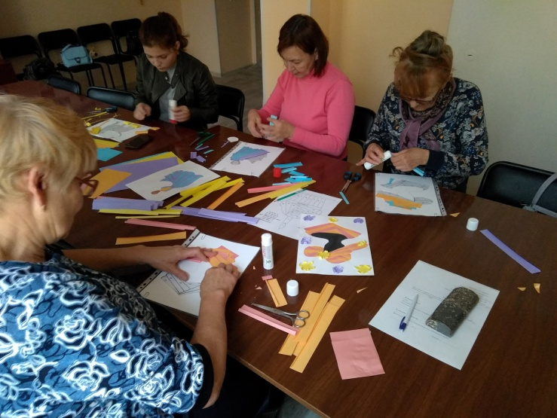
Школа пожилого возраста в Консультативном отделении
2022 год
Государственное автономное учреждение социального обслуживания Свердловской области «Комплексный центр социального обслуживания населения города Каменска-Уральского»

Slide 2
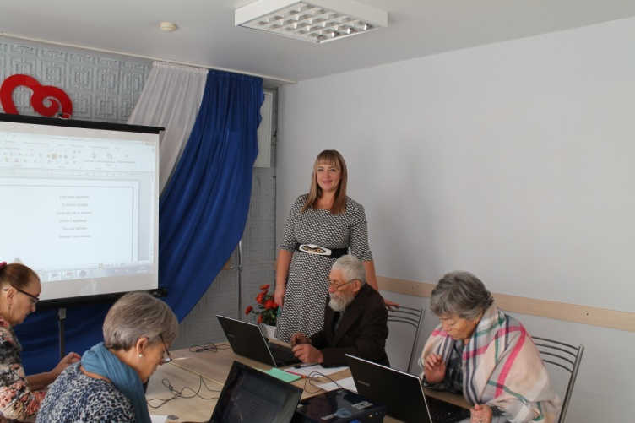
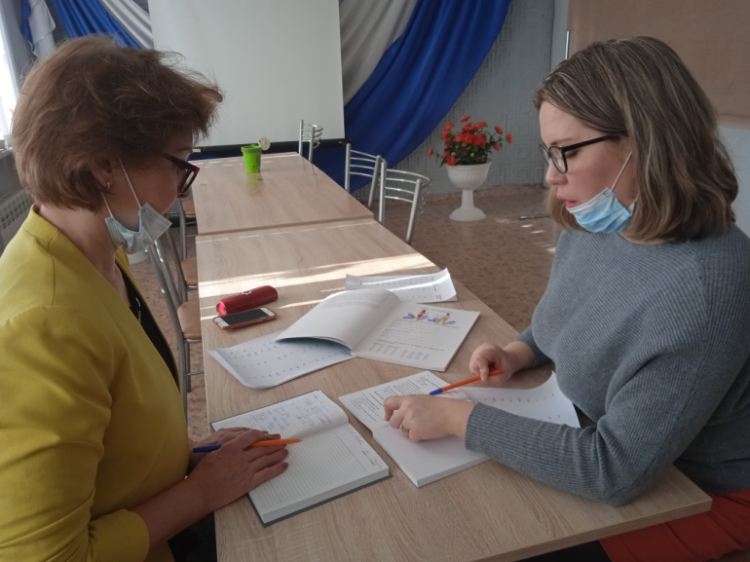
Обучение Компьютерной грамоте, группа из 4 человек, обучение на ноут-буках. Основные разделы: знакомство с ПК и его функциями, выход в соц.сети (одноклассники, контакт и др.), обучение пользованию сайтами гос.услуги и др. Занятия проводит специалист по социальной работе Тумашова Е.В
Обучение Английскому языку. коммуникативные умения в основных видах речевой деятельности: аудирование, говорение, чтение и письмо. Занятия проводит специалист по социальной работе Веденская И.П.
Приглашаем посетить Школы пожилого возраста
В Консультативном отделении работает 4 Школы пожилого возраста

Slide 3
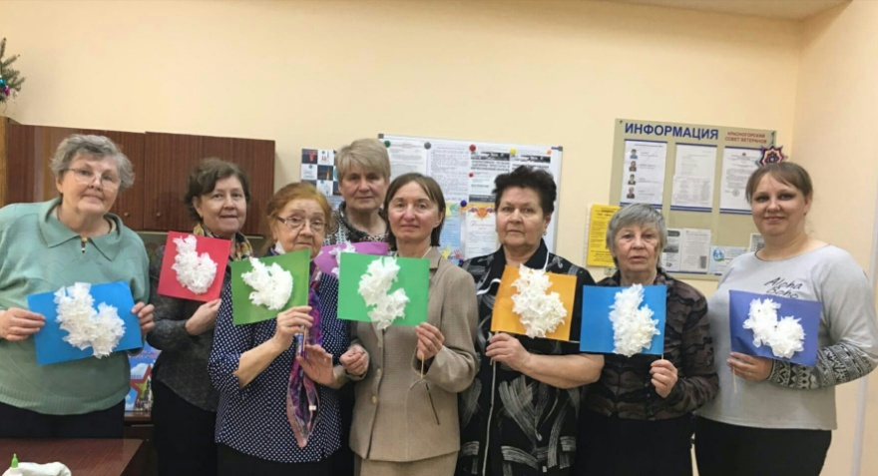
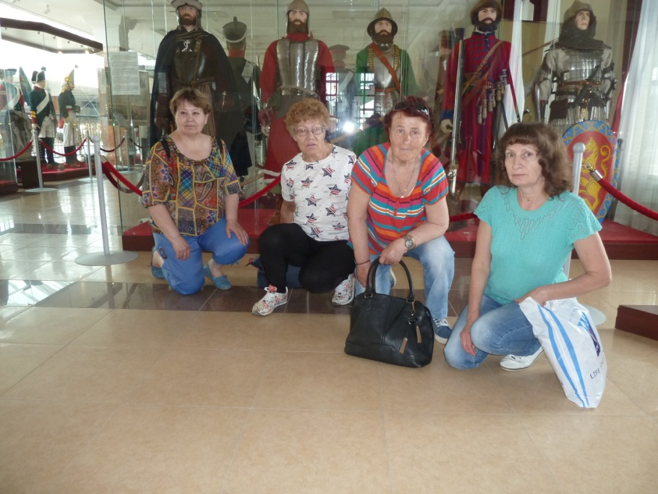
Декоративно-прикладное творчество. Изготовление сувениров, открыток интересных поделок. Занятия проводит специалист по социальной работе Паюсова Т.В.
Социальный туризм. Экскурсии по городу Каменску Уральскому. Поездки по природным достопримечательностям, историческим местам и православным соборам. Организует поездки и экскурсии специалист по социальной работе Веденская И.П.
Приглашаем посетить Школы пожилого возраста
В Консультативном отделении работает 4 Школы пожилого возраста

Slide 4
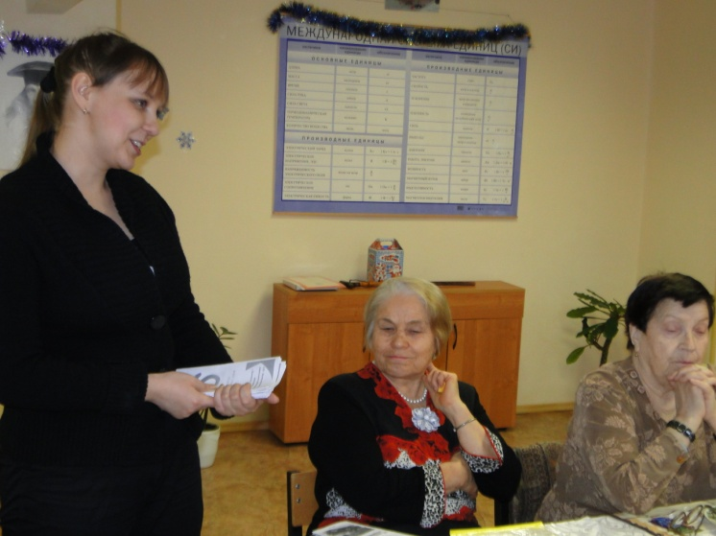
Если у вас есть желание посещать наши школы то:
Нужно обратиться за консультацией по телефону 39-98-03 к специалистам по социальной работе и договориться о встрече.
Также можно обратиться через нашу страничку в Одноклассниках – Консультативное отделение.
Школы пожилого возраста работают с сентября по май, с июня по август – каникулы.
Мы рады с вами сотрудничать!
Приглашаем посетить Школы пожилого возраста
В Консультативном отделении работает 4 Школы пожилого возраста

